Slide 1
Fluid + JindoFSx 4.4.0 新特性分享
Fluid committer 扬礼
1

Slide 2
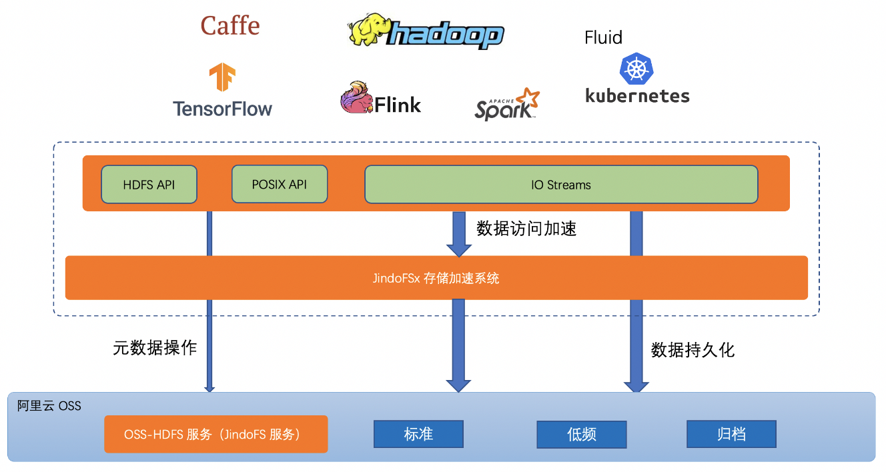
JindoFSx
* JindoFSx 是阿里云开源大数据数据湖存储团队自研的面向大数据和 AI 生态的云原生数据湖存储加速系统。为大数据和 AI 应用访问各种云存储提供访问加速，支持数据缓存，元数据缓存，P2P加速等功能。
* JindoFSx 支持管理多个后端存储系统，可以通过统一命名空间进行管理，也可以兼容各系统原生的访问协议，也支持为这些系统提供统一的权限管理。原生优化支持阿里云 OSS 和阿里云 OSS-HDFS 服务，同时也支持业界主要多云对象存储（AWS S3 等）和 Apache HDFS、NAS，是原 JindoFS Cache 模式的全新升级版本。

Slide 3
Fluid + JindoFSx 4.4.0
* 新 engine 类型：JindoFSxEngine
两个通过 JINDO_ENGINE_TYPE 参数进行切换，默认为 jindofsx
JindoRuntime
JindoFSEngine<3.x>
JindoFSxEngine<4.x>
{{- if .Values.runtime.jindo.engine }}
- name: JINDO_ENGINE_TYPE
value: {{ .Values.runtime.jindo.engine | quote }}
{{- end }}

Slide 4
Fluid + JindoFSx 4.4.0
JindoFSxEnigne 新特性：
1、支持统一命名空间、多 MountPoint
apiVersion: data.fluid.io/v1alpha1
kind: Dataset
metadata:
name: oss
spec:
mounts:
- mountPoint: oss://bucket1/
options:
fs.oss.accessKeyId: xxx
fs.oss.accessKeySecret: xxx
fs.oss.endpoint: xxx
name: oss-1
- mountPoint: oss://bucket2/
options:
fs.oss.accessKeyId: xxx
fs.oss.accessKeySecret: xxx
fs.oss.endpoint: xxx
name: oss-2

Slide 5
Fluid + JindoFSx 4.4.0
JindoFSxEnigne 新特性：
2、FuseOnly 模式：无需缓存，直接挂载数据源
apiVersion: data.fluid.io/v1alpha1
kind: JindoRuntime
metadata:
name: oss
spec:
master:
disabled: true
worker:
disabled: true

Slide 6
Fluid + JindoFSx 4.4.0
JindoFSxEnigne 新特性：
3、更多存储数据源加速：OSS/HDFS/S3/NAS/OBS/COS
apiVersion: data.fluid.io/v1alpha1
kind: Dataset
metadata:
name: oss
spec:
mounts:
- mountPoint: local:///mnt/nas
name: oss-1
apiVersion: data.fluid.io/v1alpha1
kind: Dataset
metadata:
name: s3
spec:
mounts:
- mountPoint: s3://<bucket>/<dir>
options:
fs.s3.accessKeyId: xxx
fs.s3.accessKeySecret: xxx
fs.s3.endpoint: s3.ap-east-1.amazonaws.com fs.s3.region: ap-east-1
name: s3
apiVersion: data.fluid.io/v1alpha1
kind: Dataset
metadata:
name: hdfs
spec:
mounts:
- mountPoint: hdfs://<ip>:<port>
name: s3
NAS
S3
HDFS

Slide 7
Fluid + JindoFSx 4.4.0
JindoFSxEnigne 新特性：
4、更好的 Fuse 性能：大文件读取优化、fuse 端自管理元数据缓存
5、内存缓存节点调度
6、支持 HCFS URL，更好适配大数据场景
7、支持阿里云 OSS-HDFS 服务 (JindoFS 服务)
* 基于统一的元数据管理能力，在完全兼容 HDFS 文件系统接口的同时，提供充分的POSIX能力支持
* 阿里云上全托管新一代云原生数据湖存储，支持IDC HDFS平迁上云，优化HDFS使用体验，同时享受弹性伸缩、按需付费的成本效益，
大幅优化存储成本
https://help.aliyun.com/document_detail/405089.htm

Slide 8
Thank You!

